Slide 1
LÍNGUA INGLESA
ENSINO MÉDIO

Slide 2

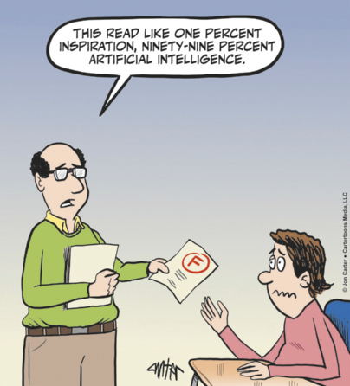
INTRO 2
TIP
Ao ler cartuns, é fundamental prestar atenção tanto aos elementos verbais quanto aos não verbais. No cartum apresentado, o fato de o estudante receber um trabalho com a nota F (que significa fail em inglês) e sua expressão facial já sugerem que o desempenho foi insatisfatório.
CARTER, Jon. [This read like one percent inspiration, ninetynine percent artificial intelligence]. [S. l.]: Cartoonstock, 31 jan. 2024. Disponível em: https://www.cartoonstock.com/cartoon?searchID=cs598907. Acesso em: 2 set. 2024.
Escolha a alternativa que melhor descreve a situação retratada no cartum.
O professor elogia o uso de inteligência artificial pelo estudante, indicando que o trabalho está quase perfeito.
O professor reconhece que a inteligência artificial é vista como mais importante do que o esforço individual.
O cartum critica a falta de originalidade do estudante, sugerindo que ele usou majoritariamente inteligência artificial em vez de esforço pessoal para realizar o trabalho.

Slide 3
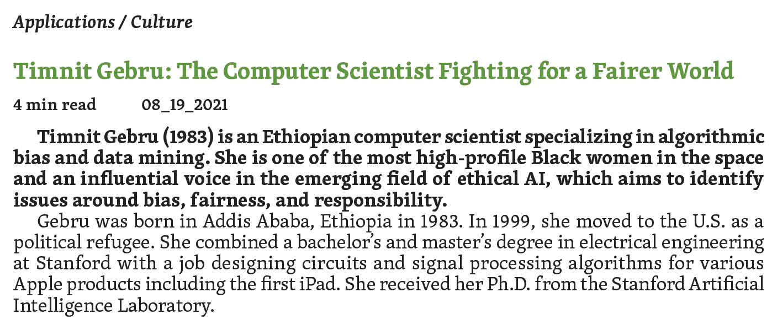
INTRO 2
HISTORY OF DATA SCIENCE. Timnit Gebru: the computer scientist fighting for a fairer world. [S. l.]: History of Data Science, 19 ago. 2021. Disponível em: https://www.historyofdatascience.com/timnit-gebru-the-computer-scientist-fighting-for-a-fairer-world/. Acesso em: 2 set. 2024.
a) Full Name: Timnit Gebru d) Current Residence: United States (since 1999)
b) Birth Year: e) Job:
c) Place of Birth: f) Specialization:

Slide 4
INTRO 2
(Enem) A poetisa Kamala Das, como muitos escritores indianos, escreve suas obras em inglês, apesar de essa não ser sua primeira língua. Nesses versos, ela
usa a língua inglesa com efeito humorístico.
recorre a vozes de vários escritores ingleses.
adverte sobre o uso distorcido da língua inglesa.
demonstra consciência de sua identidade linguística.
reconhece a incompreensão na sua maneira de falar inglês.
Don’t write in English, they said,
English is not your mother tongue…
…The language I speak
Becomes mine, its distortions, its queerness
All mine, mine alone, it is half English, half
Indian, funny perhaps, but it is honest,
It is as human as I am human...
…It voices my joys, my longings my
Hopes…
(Kamala Das, 1965:10)
GARGESH, R. South Asian Englishes. In: KACHRU, B. B.; KACHRU, Y.; NELSON, C. L. (Eds.). The Handbook of World Englishes. Singapore: Blackwell, 2006.

Slide 5
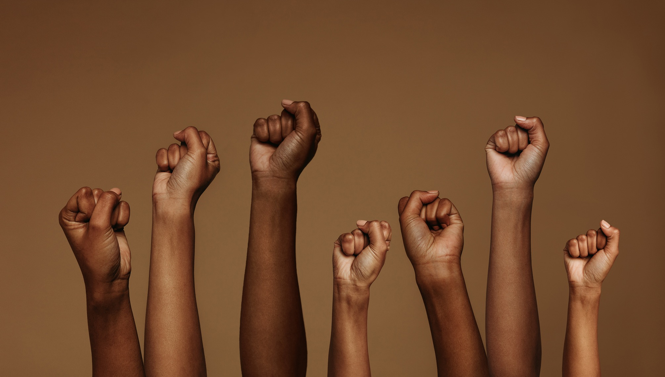
UNIT 5
WOMEN SHAPING THE WORLD
Você concorda com a citação de Shirley Chisholm? Por quê (não)?
“Tremendous amounts of talent are being lost to our society just because that talent wears a skirt.”
– Shirley Chisholm, first Black woman
elected to U.S. Congress.
CHISHOLM apud STEWART, Jessica et al. 50 inspirational quotes by powerful women in history. [S. l.]: My modern met, 24 jun. 2024. Disponível em: https://mymodernmet.com/inspirational-quotes-women/.Acesso em: 19 ago. 2024.

Slide 6
UNIT 5
TIMELINE
Throughout history, many obstacles have stood in the way of women who pursued the sciences. A lack of access to higher education and not being paid a fair wage are just some of those barriers. Let’s celebrate the milestones in history and accomplishments women have made in education and science.
400 AD: Hypatia of Alexandria was the first recorded female mathematician.
1833: Oberlin College was the first college in America to admit women.
1903: Marie Curie was the first woman to receive a Nobel Prize.
1920: Many women gained the right to vote in the United States with the Nineteenth Amendment.
1941-45: WWII created a new workforce of women while men were at war. Female scientists were given new opportunities to show their talents.
1963: The Equal Pay Act passed in America and stipulated that men and women should be paid equally for equal work. This law helps women to overcome the wage gap (the fight is ongoing).
1964: The Civil Rights Act made many forms of discrimination illegal, ending racial segregation in schools and workplaces and giving more opportunities to African Americans.
NOW: More women than ever before are working hard to invent, discover, and explore the unknown.
Elaborado com base em: IGNOTOFSKY, Rachel. Women in science: 50 fearless pioneers who changed the world. New York, USA: Ten Speed Press, 2016. E-book.

Slide 7
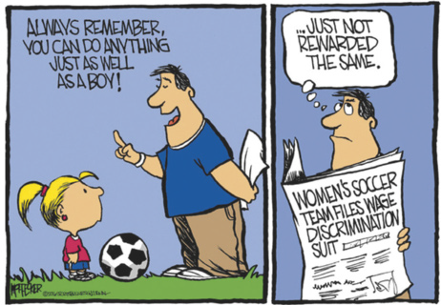
UNIT 5
THINK ABOUT IT!
Com base nos textos lidos e no seu conhecimento
prévio, como a participação da mulher na sociedade foi se modificando ao longo da história? Como você acredita que essa participação pode ser ampliada?
HOFFECKER, Joe. Cartoon: gender gap. Sports Business Journal, [s. l.], 4 nov. 2016. Disponível em: https://www.sportsbusinessjournal.com/Journal/Issues/2016/04/11/Opinion/Cartoon.aspx. Acesso em: 19 ago. 2024.

Slide 8
UNIT 5
“Let’s celebrate the […] accomplishments women have made in education and science.”
“The Civil Rights Act made many forms of discrimination illegal […].”
“More women than ever before are working hard to […] explore the unknown.”
TIP
O acréscimo de um prefixo não costuma modificar a classe gramatical da palavra. O acréscimo de um sufixo costuma modificar a
classe gramatical da palavra. Isso acontece tanto em inglês quanto em português.

Slide 9
UNIT 5
LANGUAGE NOTE
1833: “Oberlin College was the first college in America to admit women.”
1903: “Marie Curie was the first woman to receive a Nobel Prize.”
1941-45: “WWII created a new workforce of women while men were at war.”
“Oberlin College was”
= It was
“Marie Curie was”
= She was
“men were”
= they were

Slide 10
LANGUAGE REFERENCE
UNIT 5: SIMPLE PAST
(BE, REGULAR VERBS)
Observe, nos quadros a seguir, as formas afirmativa e negativa do verbo be no simple past.
Forma afirmativa |  |  | Forma negativa
I/He/She/It | was | born in 1918. | I/He/She/It | wasn’t | born in 1918.
You/We/They | were |  | You/We/They | weren’t
 |  |  | wasn’t = was not; weren’t = were not

Slide 11
LANGUAGE REFERENCE
UNIT 5: SIMPLE PAST
(BE, REGULAR VERBS)
Observe, nos quadros a seguir, a forma interrogativa e as respostas curtas do simple past. Note que, em frases interrogativas, usamos was/were antes do sujeito.
Forma interrogativa |  |  | Respostas curtas
Was | I/he/she/it | born in 1918? | Yes, | I/he/she/it | was.
 |  |  |  | you/we/they | were.
Were | you/we/they |  | No, | I/he/she/it | wasn’t.
 |  |  |  | you/we/they | weren’t.

Slide 12

LANGUAGE REFERENCE
UNIT 5: SIMPLE PAST
(BE, REGULAR VERBS)
Todos os verbos regulares no simple past são formados com o acréscimo da terminação -ed. Observe, no quadro a seguir, as regras ortográficas para verbos regulares no simple past.
 | Exemplos |  | Exemplos
A maioria dos verbos: verbo + ed | attend attended enjoy enjoyed | Verbos terminados em consoante + vogal + consoante*: verbo + última consoante + ed | plan planned shop shopped
Verbos terminados em e: verbo + d | graduate graduated use used | Verbos terminados em consoante + y: verbo – y + ied | study studied try tried
*Não dobramos a última consoante quando a primeira sílaba for tônica, como em happened, listened, offered, visited.

Slide 13
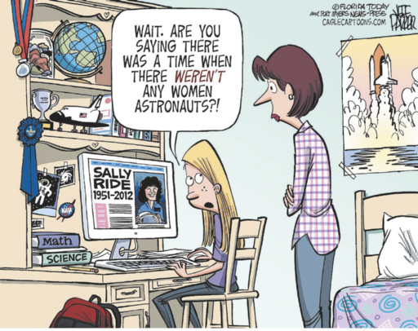
UNIT 5
THINK ABOUT IT!
O que a reação da menina nos diz sobre a importância da representatividade feminina em áreas como Ciência, Tecnologia, Engenharia e Matemática?
PARKER, Jeff. [Sally Ride]. [S. l.]: Cartoonstock, 24 jul. 2012. Disponível em: https://www.cartoonstock.com/cartoon?searchID=EC311300. Acesso em: 19 ago. 2024.

Slide 14
UNIT 5
“1920: Many women gained the right to vote in the United States […].”
“1941-45: WWII created a new workforce of women while men were at war.”
“1963: The Equal Pay Act passed in America and stipulated that men and women should be paid equally for equal work.”
/t/ | /d/ | /id/
passed, worked, watched, helped, developed | gained, used, called, followed, received | created, stipulated, completed, needed, conducted

Slide 15
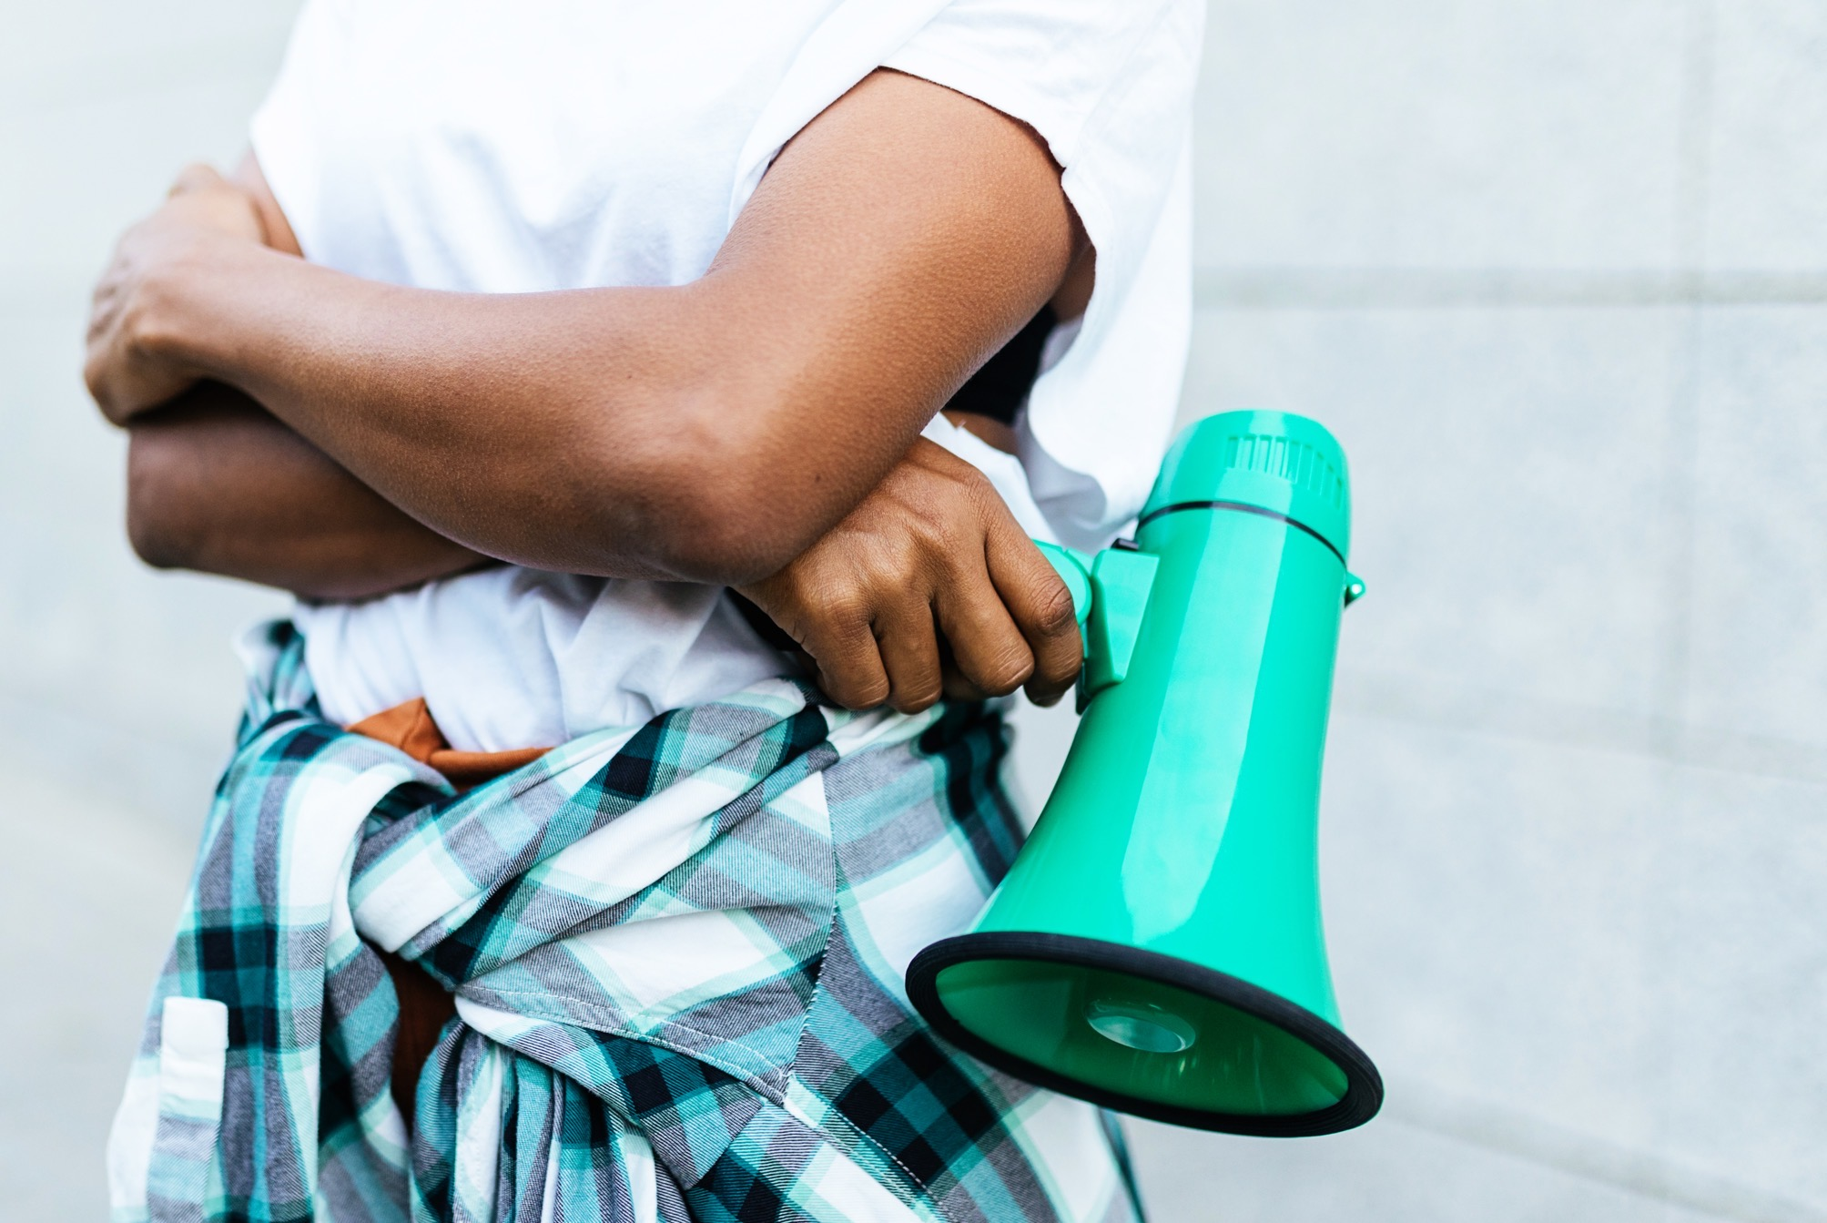
UNIT 6
YOUTH REVOLUTION
FOX, MeiMei. Teen titans: 13 young people making an outsized positive impact. Forbes, [Jersey City], 5 nov.2023. Disponível em: https://www.forbes.com/sites/meimeifox/2023/11/05/teen-titans-13-young-peoplemaking-an-outsized-positive-impact/. Acesso em: 17 ago. 2024.
O que as três manchetes têm em comum?
Teen Titans: 13 Young people making an outsized positive impact
If not now, When?: 6 Youth climate activists ask Indians to save Earth
BEDI, Rhea. If not now, when?: 6 youth climate activists ask Indians to save Earth. [India]: Homegrown, 8 jun. 2021. Disponível em: https://homegrown.co.in/homegrownexplore/lifestyle/if-not-now-when-6-youth-climate-activists-ask-indians-to-save-earth. Acesso em: 17 ago. 2024.
Ugandan climate activists speak up: celebrating young Black history-makers
RESULTS CANADA. Ugandan climate activists speak up: celebrating young Black history-makers. Ottawa: Results Canada, 23 fev. 2024. Disponível em: https://resultscanada.ca/ugandan-climateactivists-speak-up-celebrating-young-black-history-makers/. Acesso em: 17 ago. 2024.

Slide 16
UNIT 6
ENVIRONMENTAL PROBLEMS
forest fires
pollution
deforestation
climate change
TIP
Agrupar palavras e expressões por campo semântico pode ajudar você a ampliar e a fixar o vocabulário aprendido.

Slide 17
UNIT 6
SCHOOL
SUBJECTS
science
IT (information technology)
English
mathematics
Portuguese
PE (Physical Education)
TIP
Agrupar palavras e expressões por campo semântico pode ajudar você a ampliar e a fixar o vocabulário aprendido.

Slide 18
UNIT 6
“Growing up, Jakomba Jabbie loved science and technology […]”
“Jakomba’s teachers told her […]”
“Jakomba wanted to change this […]”
“When she was 16, Jakomba set up a robotics club at her school.”
“He decided to combine his love for football with […]”
LANGUAGE NOTE
Alguns exemplos de
expressões de tempo
utilizadas no simple
past:
growing up
when she was 16
in 2024
yesterday
last week/month/year
when I was a child
two days ago.

Slide 19
LANGUAGE REFERENCE
UNIT 6: SIMPLE PAST
(IRREGULAR VERBS)
Observe, nos quadros a seguir, as formas afirmativa e negativa do simple past. Note que, em frases negativas, usamos did not ou didn’t antes do verbo principal em sua forma básica.
Forma afirmativa |  |  | Forma negativa
I/You/He/She/It We/You/They | became | influential in 2015. | I/You/He/She/It We/You/They | didn’t become | influential in 2015.
 |  |  | didn’t = did not

Slide 20
LANGUAGE REFERENCE
UNIT 6: SIMPLE PAST
(IRREGULAR VERBS)
Observe, nos quadros a seguir, a forma interrogativa e as respostas curtas do simple past. Note que, em frases interrogativas, usamos did antes do sujeito e o verbo principal é usado em sua forma básica.
Forma interrogativa |  |  |  | Respostas curtas
Did | I/you/he/she/it we/you/they | become | influential in 2018? | Yes, | I/you/he/she/it we/you/they | did.
 |  |  |  | No, | I/you/he/she/it we/you/they | didn’t.

Slide 21
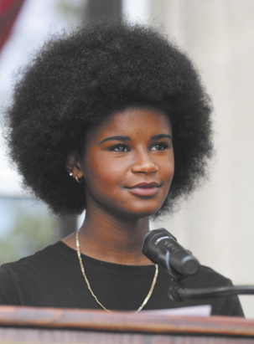
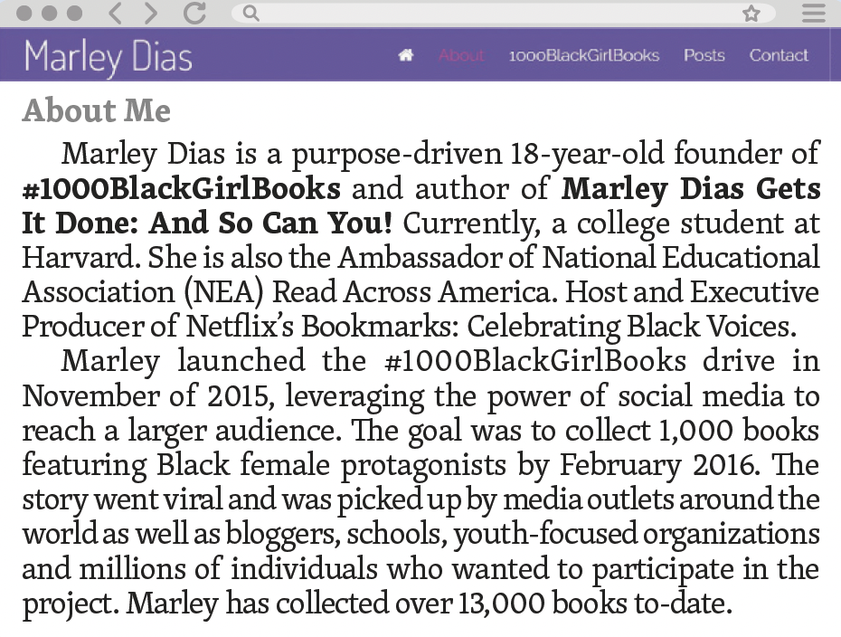
UNIT 6
TIP
Observe que hashtags como #1000BlackGirlBooks são utilizadas nas mídias sociais para divulgação de ideias, pessoas, produtos etc., porque seu uso facilita a localização de conteúdos sobre o assunto indicado em cada hashtag.
ABOUT me. [S. l.]: Marley Dias, c2024. Disponível em: https://www.marleydias.com/about/. Acesso em: 19 ago. 2024.

Slide 22

UNIT 7
MUSIC AND DANCE TRANSFORMING LIVES
Você concorda com as citações apresentadas? Por quê (não)?
“Music makes the people come together.”
(Madonna)
“Dance to express, not to impress.” (Unknown)
“Music is the biggest tool of revolution – the best way to reach out to the youth and involve them.” (Kailash Kher)

Slide 23
UNIT 7
What’s your favorite kind of music?
blues
dance
jazz
reggaeton
bossa nova
fado
pop
rock
classical
heavy metal
rap
samba
country
hip-hop
reggae
tango

Slide 24
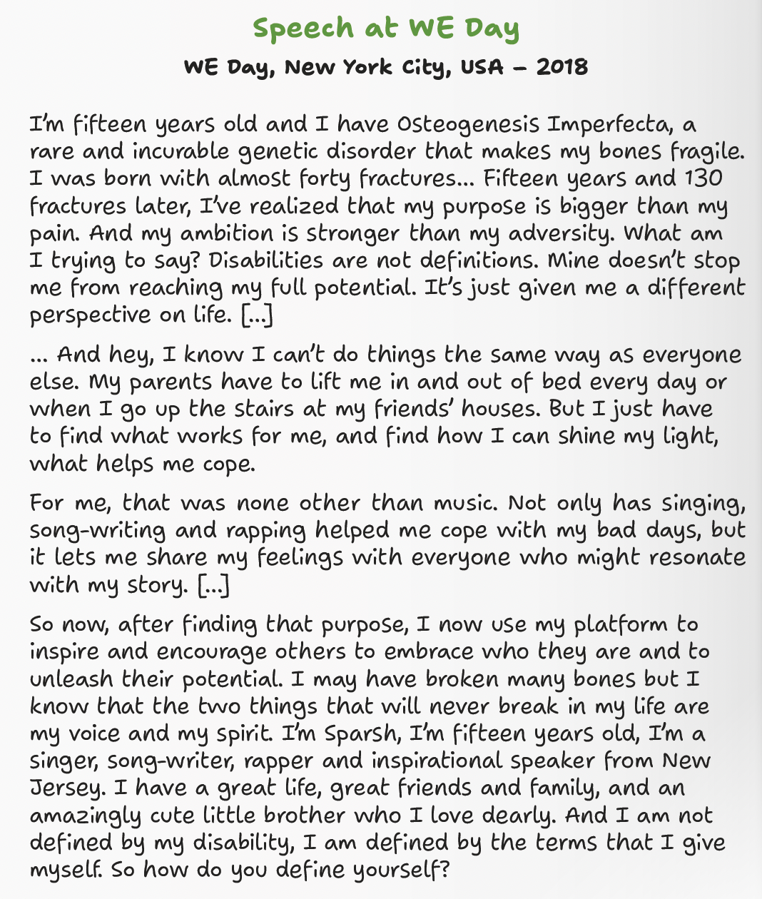
UNIT 7
TIP
Apoie-se em palavras parecidas com as palavras em português,
como definition e perspective, para fazer previsões sobre o texto e compreendê-lo.
THINK ABOUT IT!
De acordo com Sparsh Shah, a música tem um papel de destaque em sua vida. Segundo o jovem, que canta, compõe e faz rap, a música o ajudou a lidar com momentos difíceis e permite que ele compartilhe seus sentimentos com outras pessoas. Você conhece alguém que tenha superado dificuldades por meio da música? Você já usou a música com essa finalidade? Como você costuma expressar e compartilhar seus sentimentos?
SHAH, Sparsh. Speech at WE Day. In: SVITAK, Adora. Speak up!: speeches by young people to empower and inspire. London: White Lion, 2020. p. 132.

Slide 25
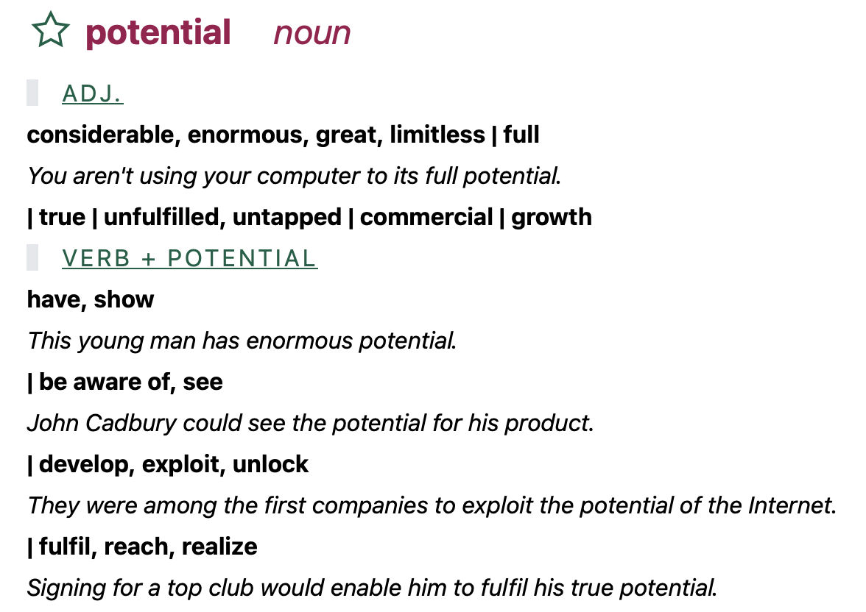
UNIT 7
TIP
Collocations são combinações de palavras que ocorrem frequentemente em uma língua, como
full potential
(adjetivo + substantivo) e
reach one’s potential
(verbo + substantivo).
Estude essas combinações
em inglês para compreendê-las melhor e utilizá-las em seus textos.
POTENTIAL. In: OZDIC. OZDIC English Collocation Dictionary. [S. l.]: OZDIC, [2023]. Disponível em: https://ozdic.com/collocation/potential. Acesso em: 21 ago. 2024.

Slide 26
UNIT 7
LANGUAGE NOTE
Good é um adjetivo
irregular.
• Comparativo: better
• Superlativo: best
I. “Music is the biggest tool of revolution – the best way to reach out to the youth and involve them.” (page 118)
II. “[…] my purpose is bigger than my pain.” (page 121)
III. “[…] my ambition is stronger than my adversity.” (page 121)

Slide 27
LANGUAGE REFERENCE
UNIT 7: making
comparisons
Observe, no quadro a seguir, como os adjetivos nos graus comparativo e superlativo são formados.
 | Comparativo | Superlativo
Adjetivos curtos (uma ou duas sílabas) | a maioria dos adjetivos: adjetivo + er great/greater; strong/stronger | a maioria dos adjetivos: adjetivo + est great/greatest; strong/strongest
 | adjetivos terminados em e: adjetivo + r large/larger; late/later | adjetivos terminados em e: adjetivo + st large/largest; late/latest
 | adjetivos terminados em consoante + vogal + consoante: adjetivo + última consoante + er big/bigger; hot/hotter | adjetivos terminados em consoante + vogal + consoante: adjetivo + última consoante + est big ⇒ biggest; hot ⇒ hottest
 | adjetivos terminados em y: adjetivo – y + ier happy/happier; heavy/heavier | adjetivos terminados em y: adjetivo – y + iest happy/happiest; heavy/heaviest

Slide 28
LANGUAGE REFERENCE
UNIT 7: making
comparisons
Observe, no quadro a seguir, como os adjetivos nos graus comparativo e superlativo são formados.
 | Comparativo | Superlativo
Adjetivos longos (três ou mais sílabas) | a maioria dos adjetivos: more + adjetivo important/more important interesting/more interesting | a maioria dos adjetivos: most + adjetivo important/most important interesting/most interesting
Formas irregulares | good/better; bad/worse; far/farther/further | good/best; bad/worst; far/farthest/furthest

Slide 29
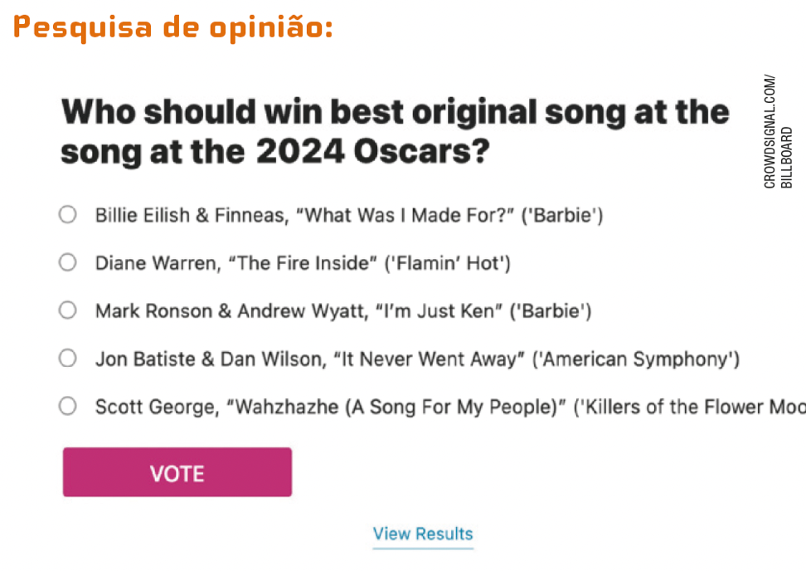
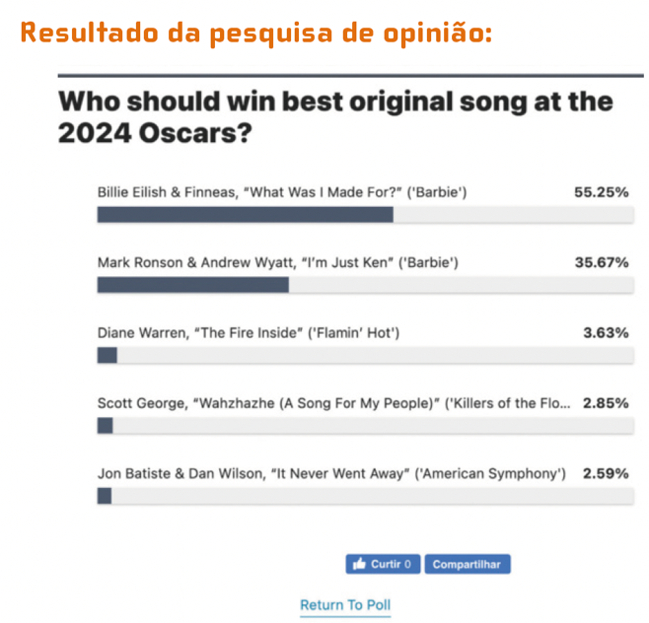
UNIT 7
TIP
Conhecer convenções relacionadas a contextos
e a gêneros de texto ajuda-nos a compreender
e a produzir textos de cada gênero. Com um colega, identifiquem características do gênero
pesquisa de opinião que vocês encontram no texto e escrevam-nas em seus cadernos.

Slide 30

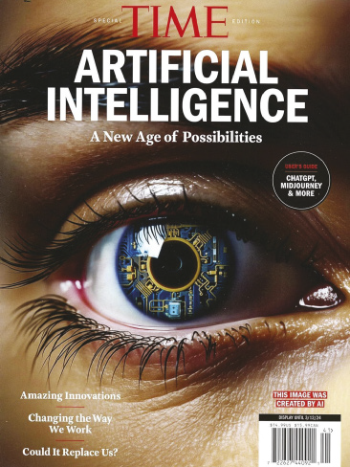
UNIT 8
ARTIFICIAL INTELLIGENCE CHANGING THE FUTURE
As capas de revista indicam aspectos positivos ou negativos da inteligência artificial (IA)? Qual delas destaca os avanços em diagnósticos de saúde na Índia impulsionados pela IA?
PRÓXIMA
CAPA

Slide 31
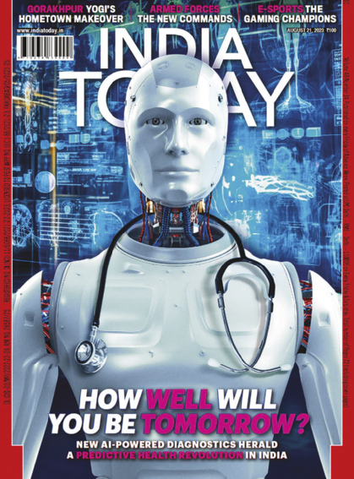
UNIT 8
ARTIFICIAL INTELLIGENCE CHANGING THE FUTURE
As capas de revista indicam aspectos positivos ou negativos da inteligência artificial (IA)? Qual delas destaca os avanços em diagnósticos de saúde na Índia impulsionados pela IA?
PRÓXIMA
CAPA

Slide 32
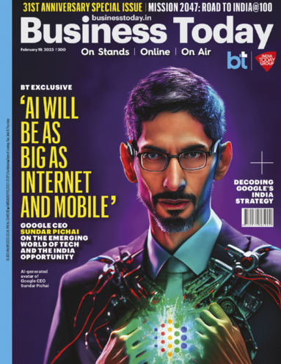
UNIT 8
ARTIFICIAL INTELLIGENCE CHANGING THE FUTURE
As capas de revista indicam aspectos positivos ou negativos da inteligência artificial (IA)? Qual delas destaca os avanços em diagnósticos de saúde na Índia impulsionados pela IA?
PRÓXIMA
CAPA

Slide 33
UNIT 8
Pros of AI | Cons of AI
Assists doctors in diagnosing patients | Continues gender bias
Helps translate languages | create a dependency on technology
Offers help to customers all day and night | Raises concerns about ethical decisions
Performs repetitive tasks without getting tired | Reduces the human touch in services

Slide 34
UNIT 8
“This includes assessing data for misrepresentation […]”
“[…] and reshaping the teams developing AI […]”
“She is currently working on a project […]”
“[…] can profoundly shape the theoretical foundations of technology.”

Slide 35
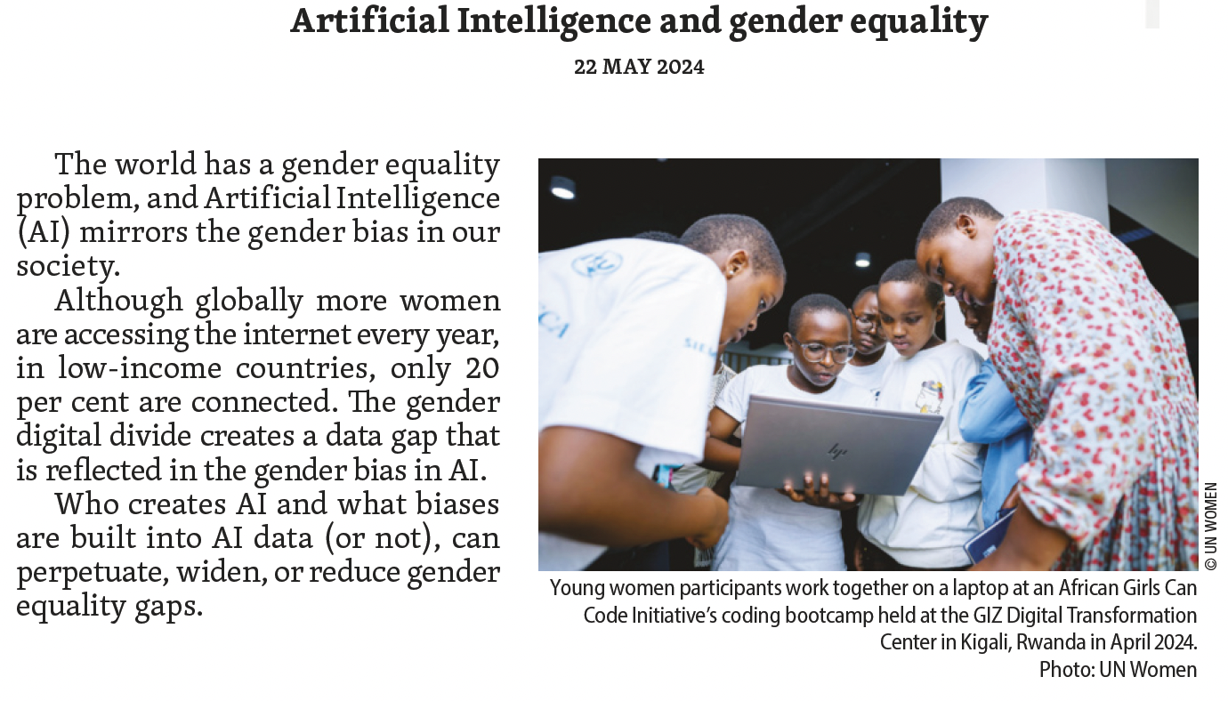
UNIT 8
THINK ABOUT IT!
Para a entrevistada Mahfouz, “quando a tecnologia é desenvol-vida com apenas uma perspectiva, é como olhar para o mundo meio cego” (“When technology [...] half-blind”). Você concorda com essa fala? Por quê (não)? Em sua opinião, como a diversidade de perspectivas pode bene-ficiar o desenvolvimento tecnológico e a socieda-de como um todo?
UNITED NATIONS WOMEN. Artificial intelligence and gender equality. [New York, USA]: UN Women, 22 maio 2024. Disponível em: https://www.unwomen.org/en/news-stories/explainer/2024/05/artificial-intelligence-and-gender-equality. Acesso em: 24 ago. 2024.

Slide 36
LANGUAGE REFERENCE
UNIT 8: future with will/
Be going to
Observe, nos quadros a seguir, as formas afirmativa e negativa do futuro com will. Note que, em frases negativas, usamos will not ou won’t antes do verbo principal em sua forma básica.
Forma afirmativa |  |  | Forma negativa
I/You/He/She/It/We/You/They | will be | there tomorrow. | I/You/He/She/It/We/You/They | won’t be | there tomorrow.
 |  |  | won’t = will not

Slide 37
LANGUAGE REFERENCE
UNIT 8: future with will/
Be going to
Observe, nos quadros a seguir, a forma interrogativa e as respostas curtas do futuro com will. Note que, em frases interrogativas, usamos will antes do sujeito e o verbo principal está em sua forma básica.
Forma interrogativa |  |  |  | Respostas curtas
Will | I/you/he/she/it/we/you/they | be | there tomorrow? | Yes, | I/you/he/she/it/ we/you/they | will.
 |  |  |  | No, | I/you/he/she/it/ we/you/they | won’t.

Slide 38
LANGUAGE REFERENCE
UNIT 8: future with will/
Be going to
Observe, nos quadros a seguir, as formas afirmativa e negativa do futuro com be going to.
Forma afirmativa |  |  |  | Forma negativa
I | am | going to be | late. | I | ’m not | going to be | late.
He/She/It | is |  |  | He/She/It | isn’t
You/We/They | are |  |  | You/We/They | aren’t

Slide 39
LANGUAGE REFERENCE
UNIT 8: future with will/
Be going to
Observe, nos quadros a seguir, a forma interrogativa e as respostas curtas do futuro com be going to. Note que, em frases interrogativas, usamos am/is/are antes do sujeito.
Forma interrogativa |  |  |  | Respostas curtas
Am | I | going to be | late? | Yes, | I | am.
 |  |  |  |  | he/she/it | is.
Is | he/she/it |  |  |  | you/we/they | are.
 |  |  |  | No, | I | ’m not.
Are | you/we/they |  |  |  | he/she/it | isn’t.
 |  |  |  |  | you/we/they | aren’t.

Slide 40
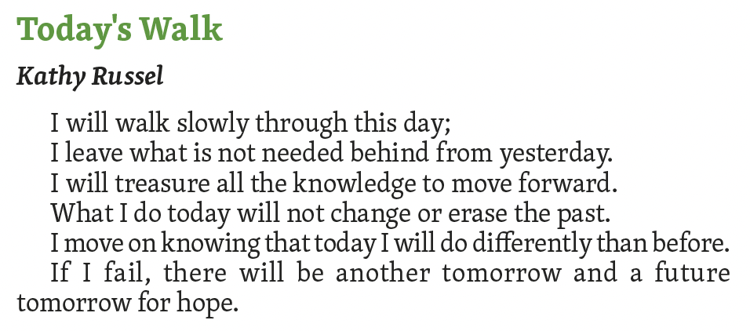
UNIT 8
RUSSELL, Kathy. Today’s walk. [S. l.]: Family friend poems, 19 dez. 2008. Disponível em: https://www.familyfriendpoems.com/poem/todays-walk. Acesso em: 24 ago. 2024.
Escolha a alternativa que aborda a ideia central do poema.
O poema discute a importância de esquecer o passado e focar apenas no futuro.
O poema explora a ideia de aprender com o passado, valorizar o presente e manter a esperança para o futuro, mesmo diante de falhas.

Slide 41
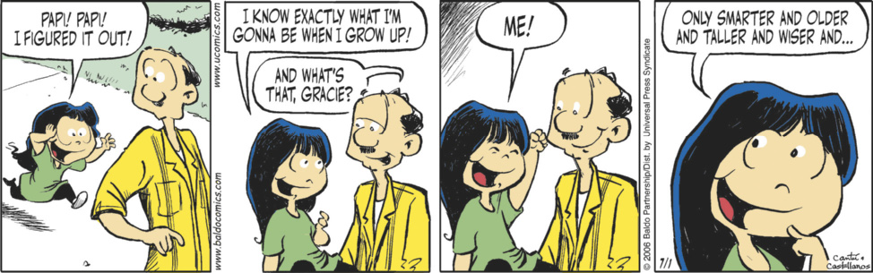
UNIT 8
CANTÚ, Hector; CASTELLANOS, Carlos. [Baldo]. [S. l.]: GoComics, 1 jul. 2006. Disponível em: https://www.gocomics.com/baldo/2006/07/01. Acesso em: 11 out. 2024.
LANGUAGE NOTE
Em linguagem falada, é muito comum usar gonna no lugar de going to.
Exemplo: Gracie’s gonna be smarter when she grows up.
(= Gracie’s going to be smarter when she grows up.)

Slide 42
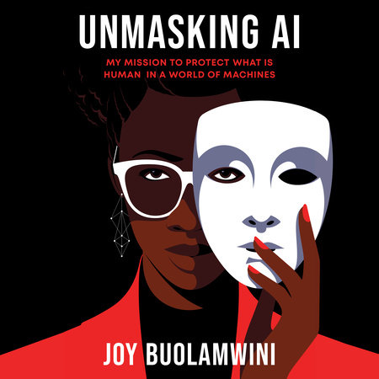
UNIT 8
THINK ABOUT IT!
Joy Buolamwini fundou a Algorithmic Justice League para destacar e combater os vieses de gênero e de etnia em algoritmos, particularmente nos sistemas de reconhecimento facial. Sua pesquisa revelou que esses sistemas têm taxas de erro significativamente mais altas para pessoas negras e mulheres, comparadas a homens brancos. Levando em consideração o resultado dessa pesquisa, para você, quais são as consequências de sistemas de reconhecimento facial enviesados? Em sua opinião, como governos podem combater essas tecnologias que reforçam sistemas de poder desiguais?
BUOLAMWINI, Joy. Unmasking AI: my mission to protect what is human in a world of machines. New York, USA: Penguin Random House, 2023. capa. Disponível em: https:/enguinrandomhousehighereducation.com/2023/11/08/excerpt-from-unmasking-ai/. Acesso em: 24 ago. 2024.

Slide 43
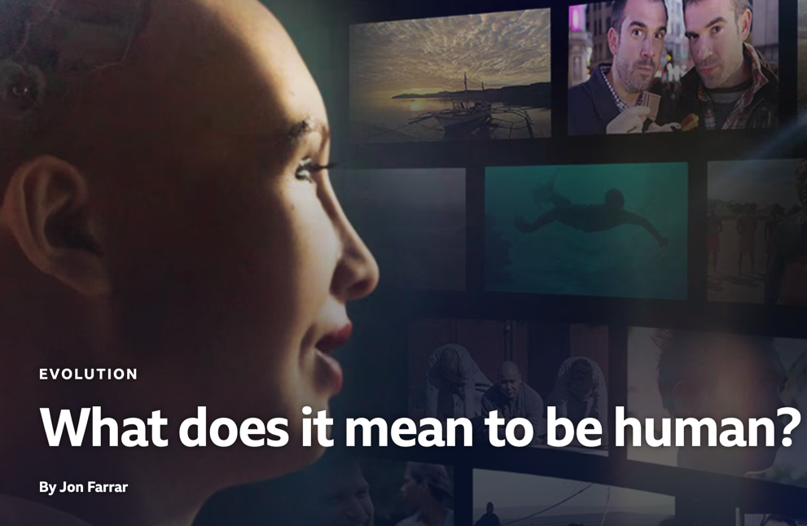
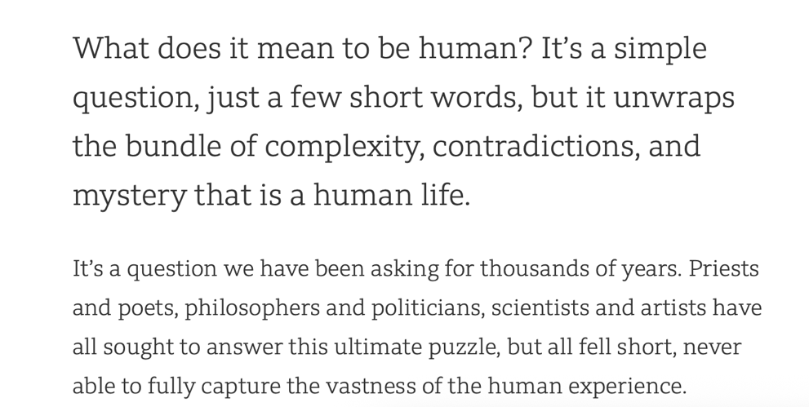
UNIT 8
Leia o texto e escolha a única alternativa que não apresenta uma afirmação verdadeira sobre a pergunta “O que significa ser humano?”
(“What does it mean to be human?”).
Revela a complexidade da vida humana.
Aborda as contradições e os mistérios da vida humana.
Tem sido explorada por milhares de anos por diferentes grupos.
Foi uma das questões de reflexão de diferentes filósofos ao longo dos anos.
Foi respondida apenas por cientistas que capturaram a vastidão da experiência humana.
FARRAR, Jon. What does it mean to be human? [London]: BBC Earth, [2022]. Disponível em: https://www.bbcearth.com/news/what-does-itmean-to-be-human. Acesso em: 24 ago. 2024.

